Slide 1
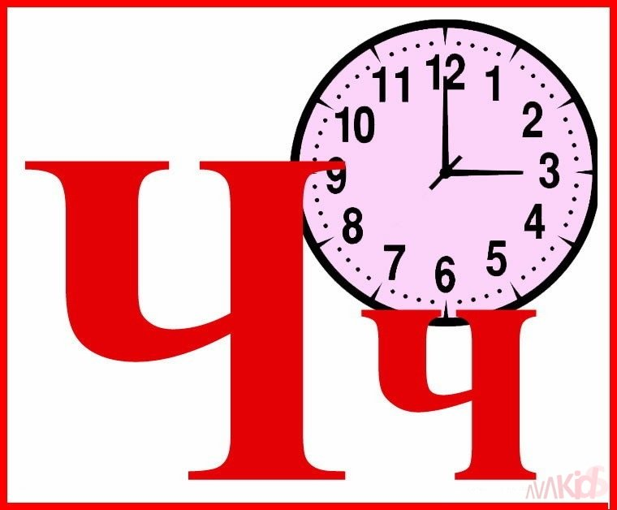
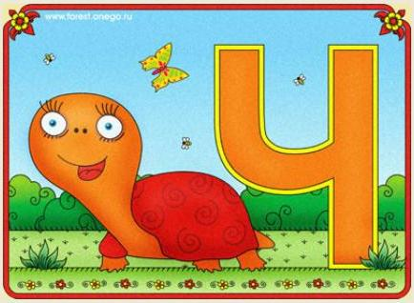
Звук

Slide 2
Будем:
хорошо говорить звук Ч;
отвечать на вопросы;
играть.

Slide 3
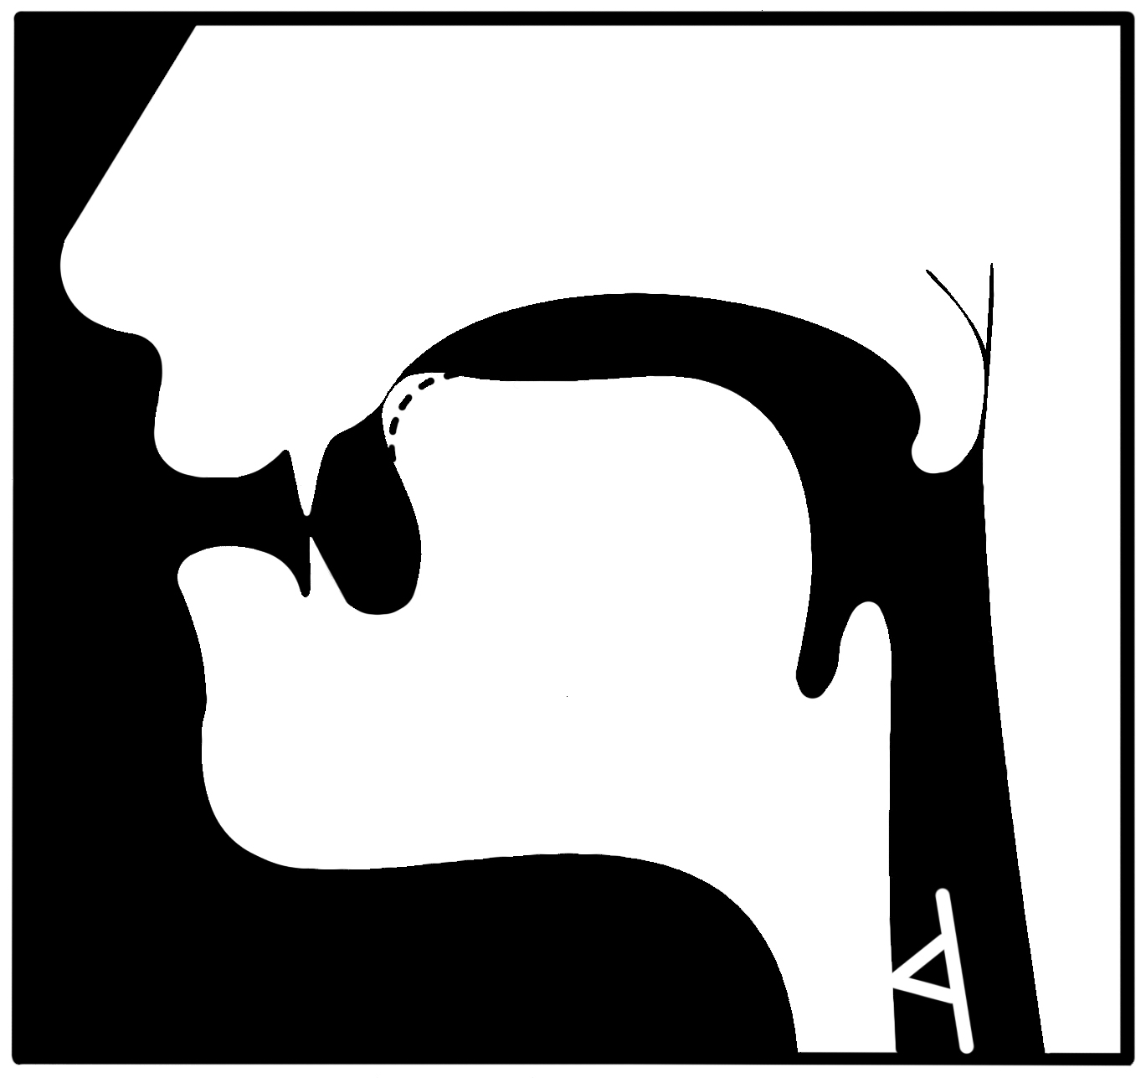
ч

Slide 4
«Пальчики здороваются»
ча чо чу чи

Slide 5
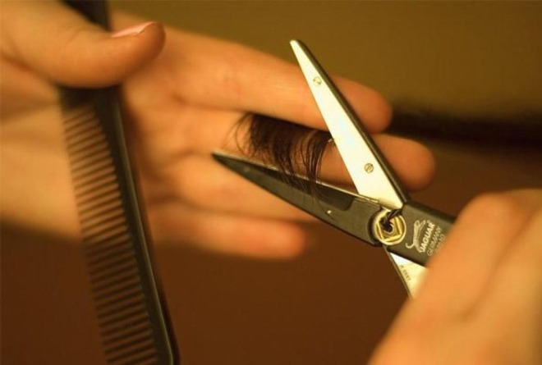
Как чикают ножницы?
«чик-чик»

Slide 6
Какой сегодня день недели?
Четверг

Slide 7
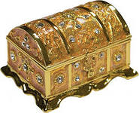
Игра «Чудесный сундучок»
«Сундучок, сундучок,
приоткрой свой бочок».

Slide 8
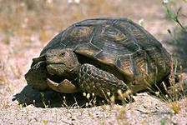
Игра «Закончи предложение»
мяч.
черепахи.
Дети играют в …
Панцирь есть у …

Slide 9
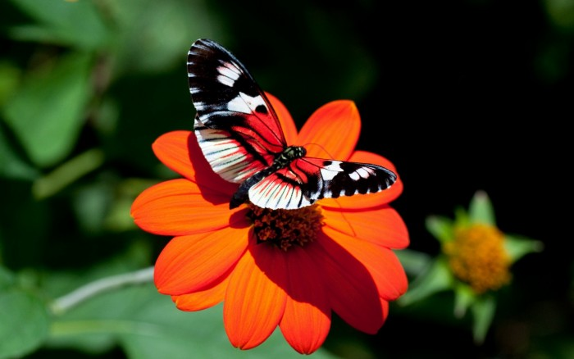
Девочка открыла замок …
бабочки.
ключом.
Над цветами летают красивые …

Slide 10
Игра «Кто больше?»

Slide 11
Чебурашка, чайник, чемодан, чайка, черника, Чипполино, чашка, черепаха,
часы, черешня.

Slide 12
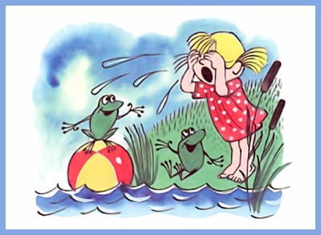
Наша Таня громко плачет:
Уронила в речку мячик.
Тише, Танечка, не плачь,
Не утонет в речке мяч.

Slide 13
Молодцы!!!

